Slide 1
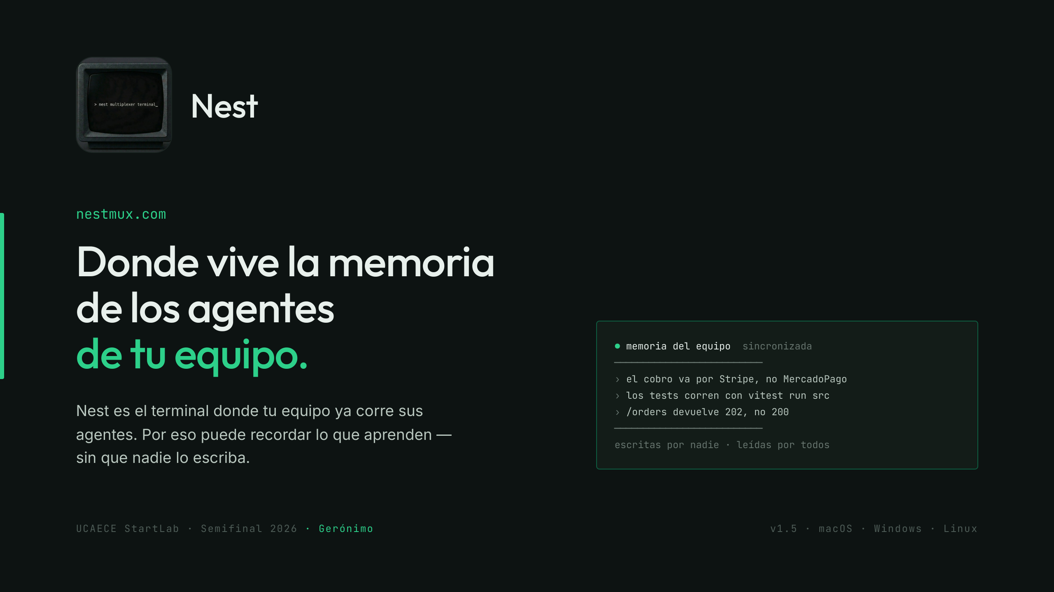
Notes:
01 · Portada — habla Gerónimo

Slide 2
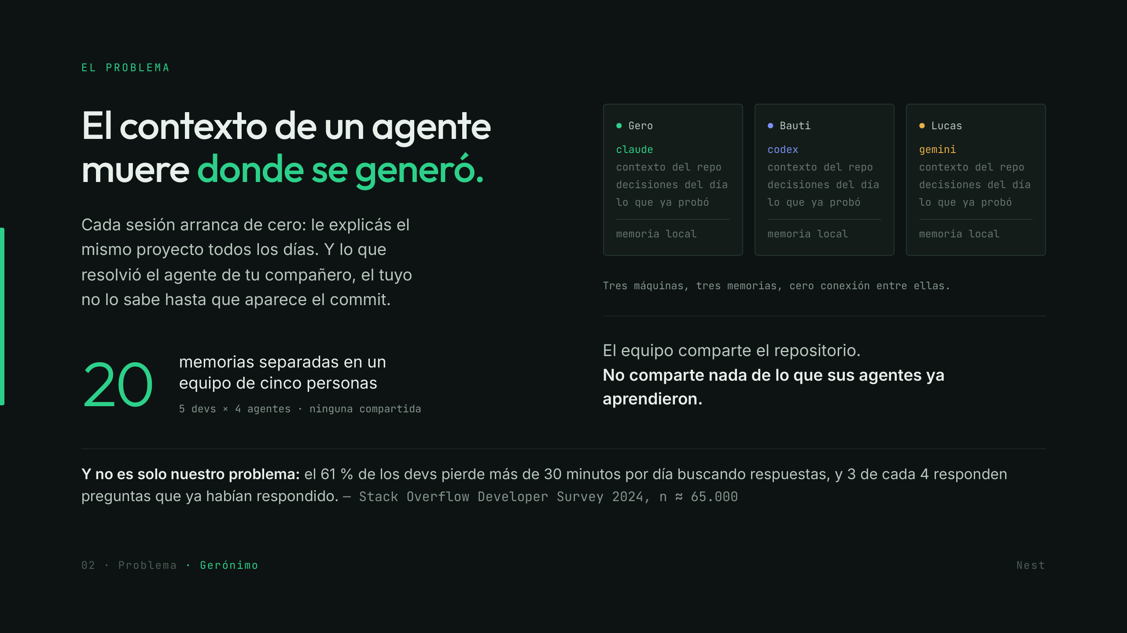
Notes:
02 · El problema — habla Gerónimo

Slide 3
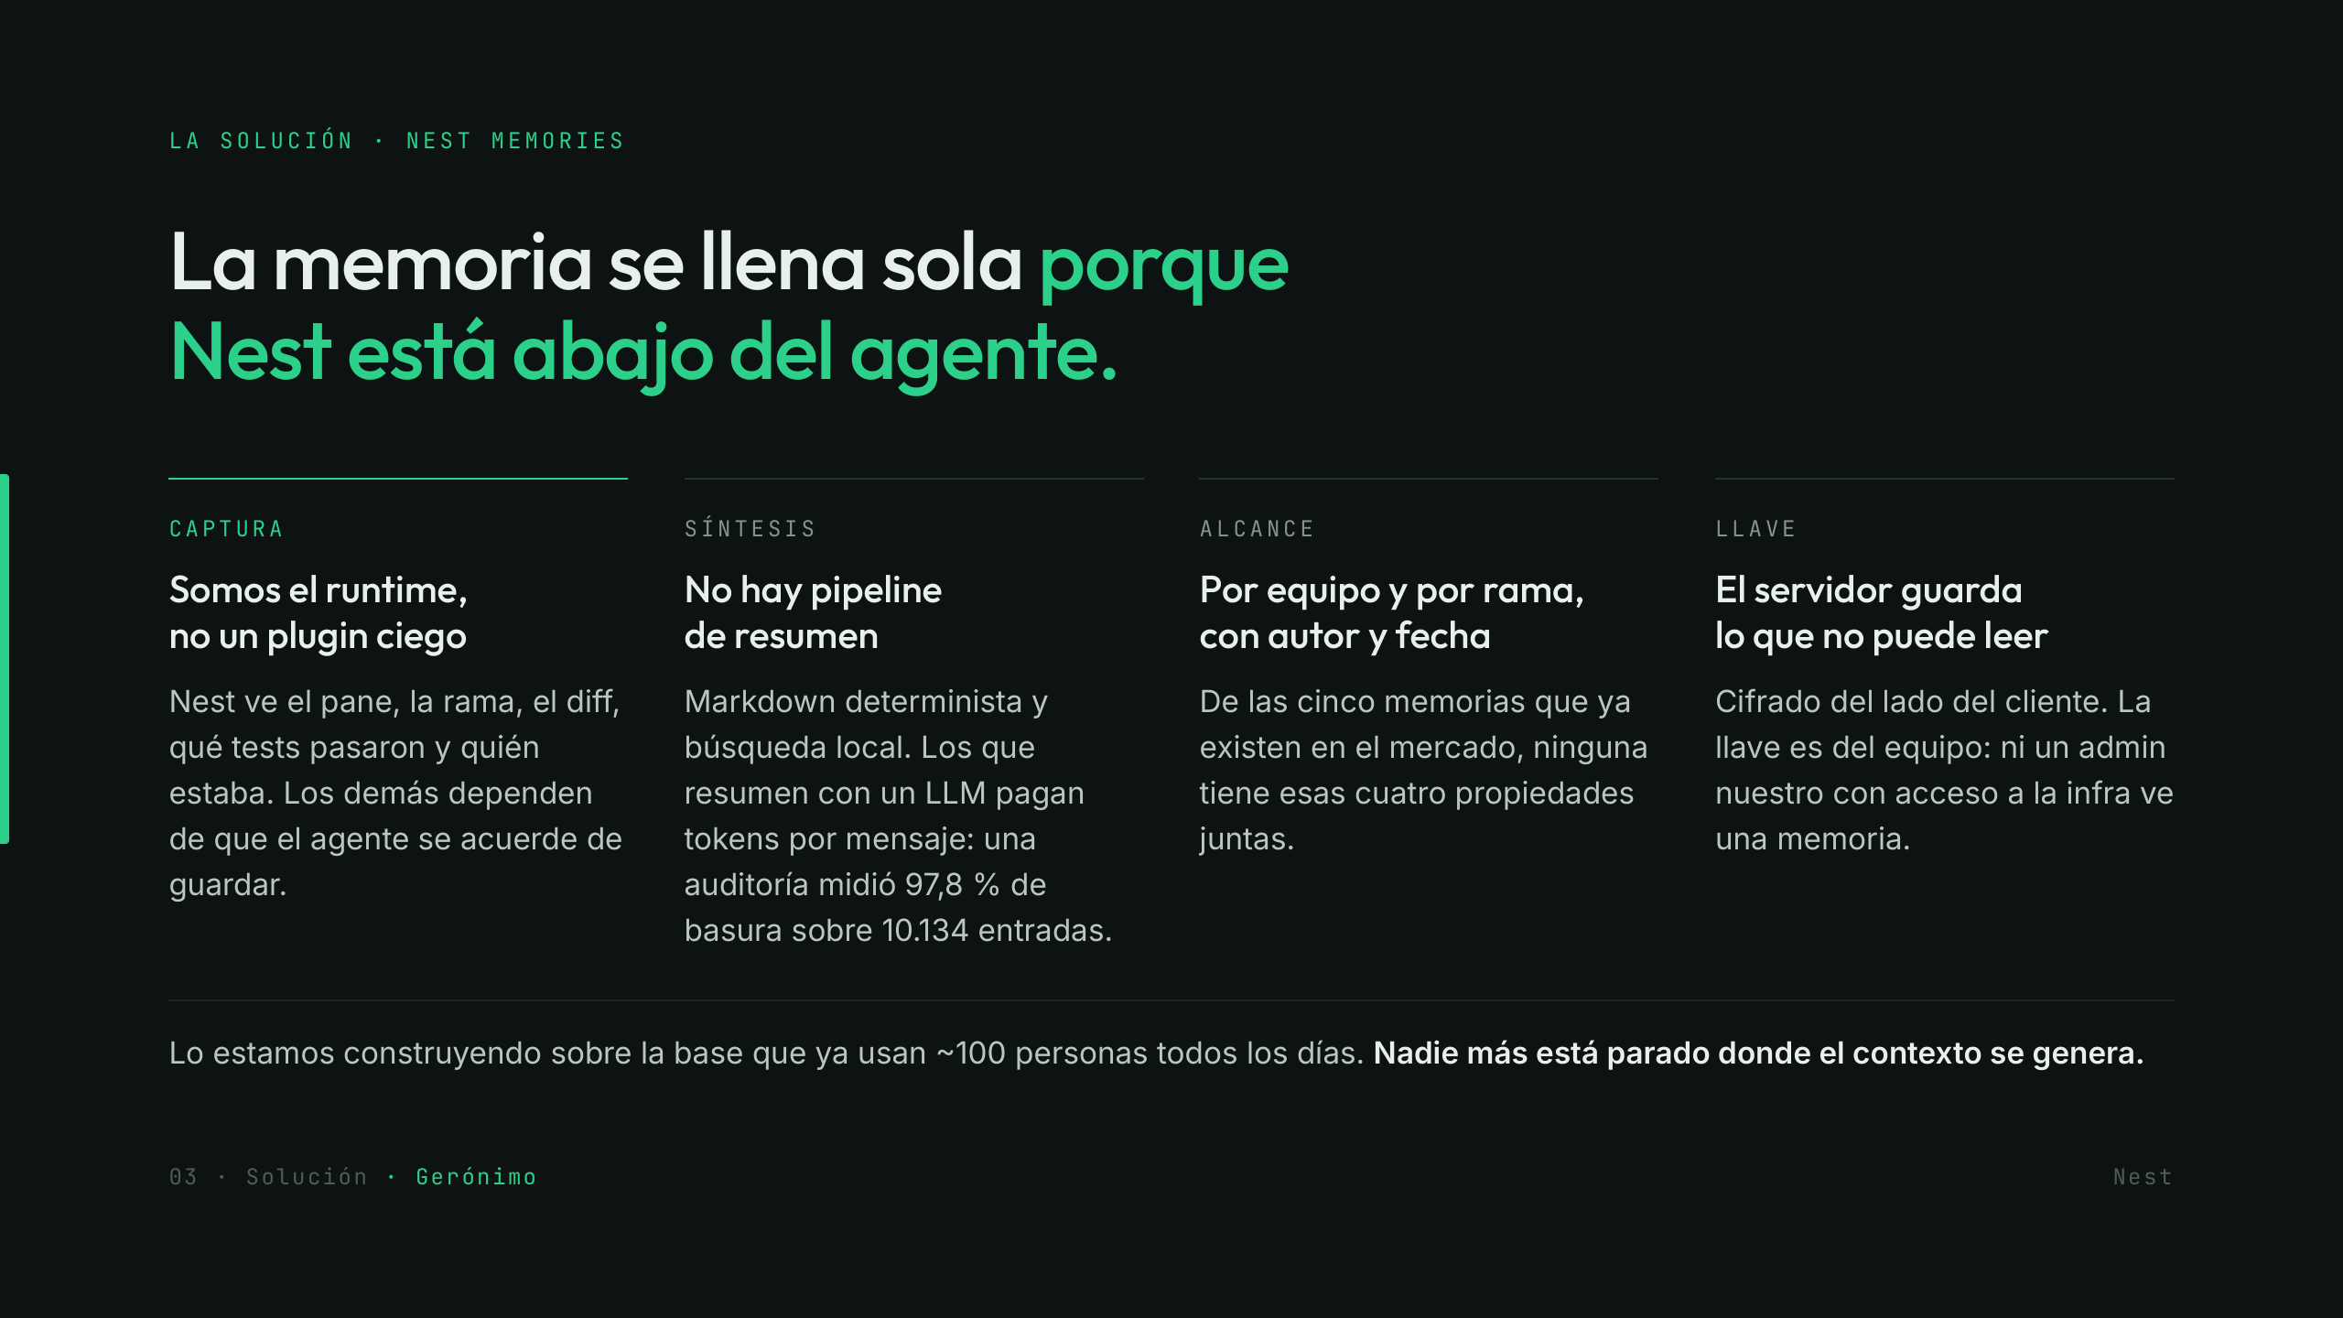
Notes:
03 · La solución — habla Gerónimo

Slide 4
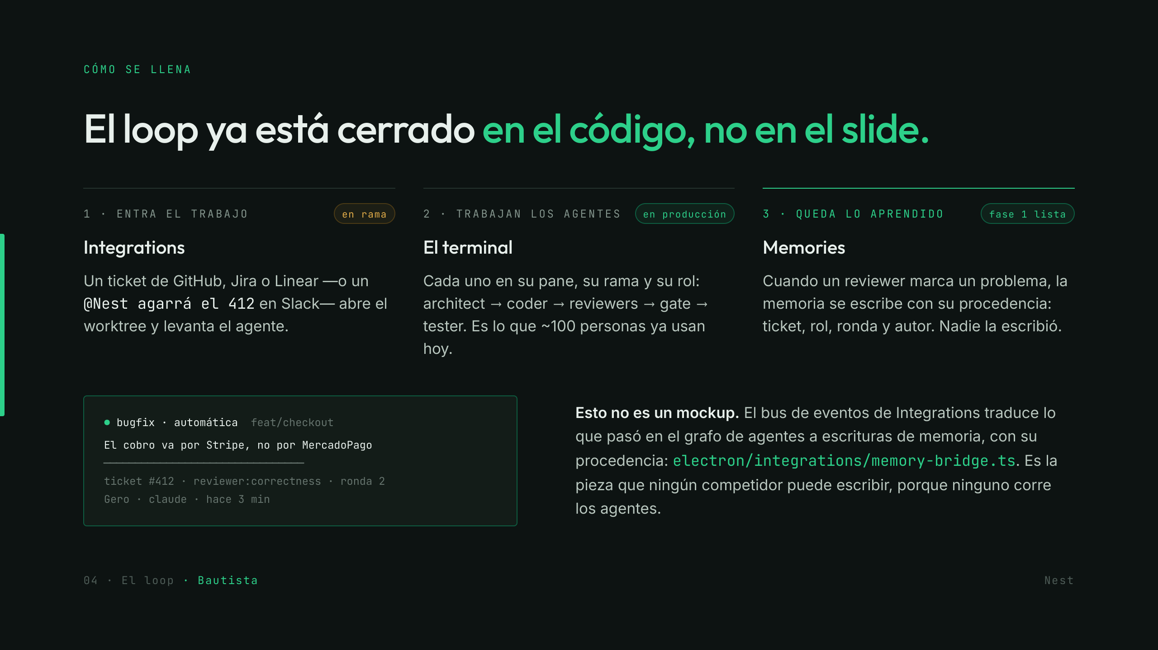
Notes:
04 · El loop — habla Bautista

Slide 5
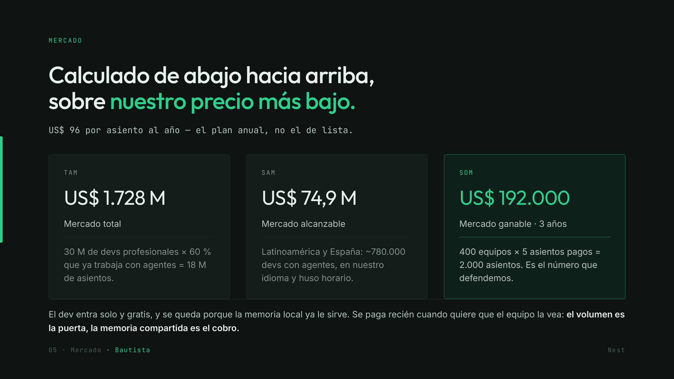
Notes:
05 · Mercado — habla Bautista

Slide 6
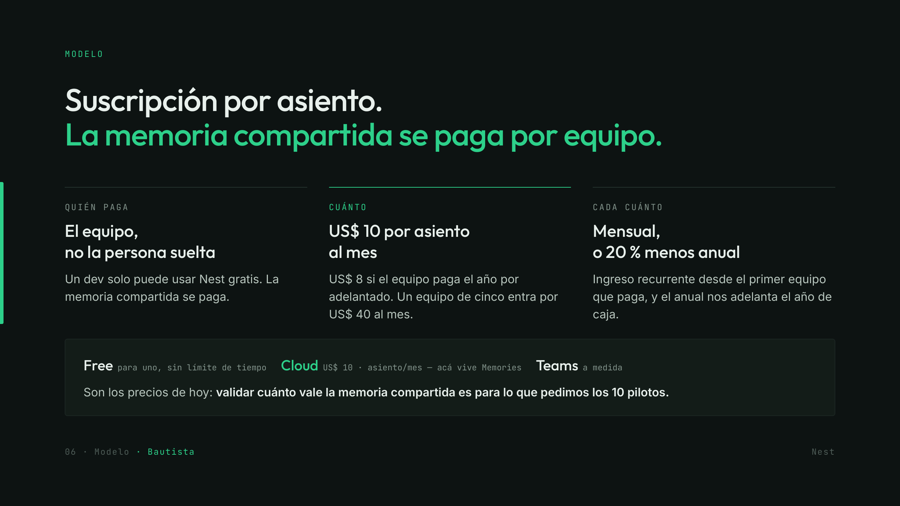
Notes:
06 · Modelo — habla Bautista

Slide 7
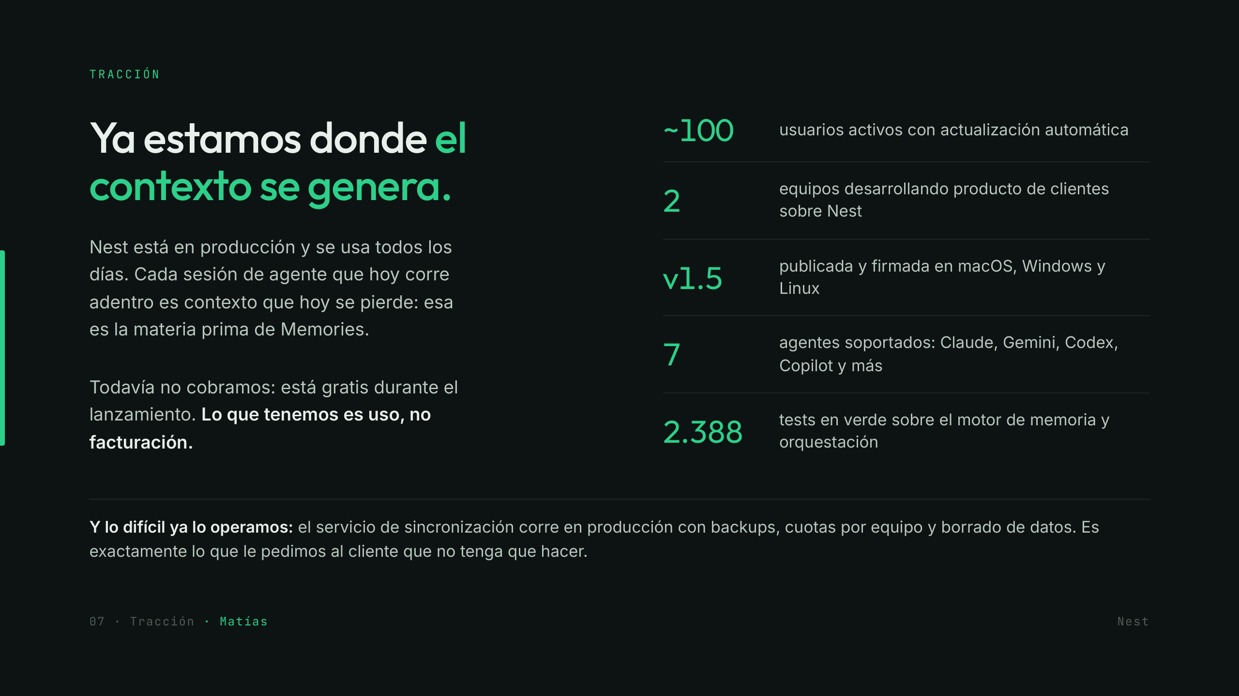
Notes:
07 · Tracción — habla Matías

Slide 8
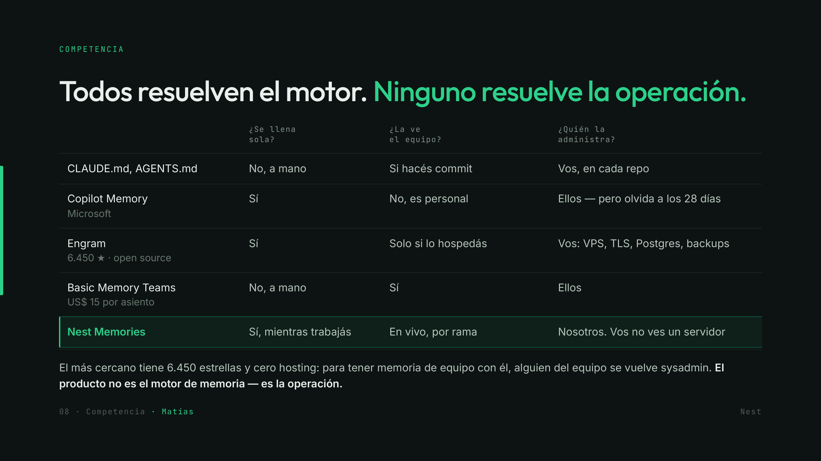
Notes:
08 · Competencia — habla Matías

Slide 9
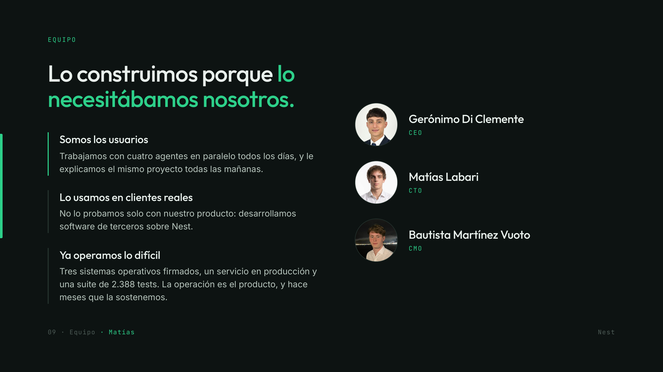
Notes:
09 · Equipo — habla Matías

Slide 10
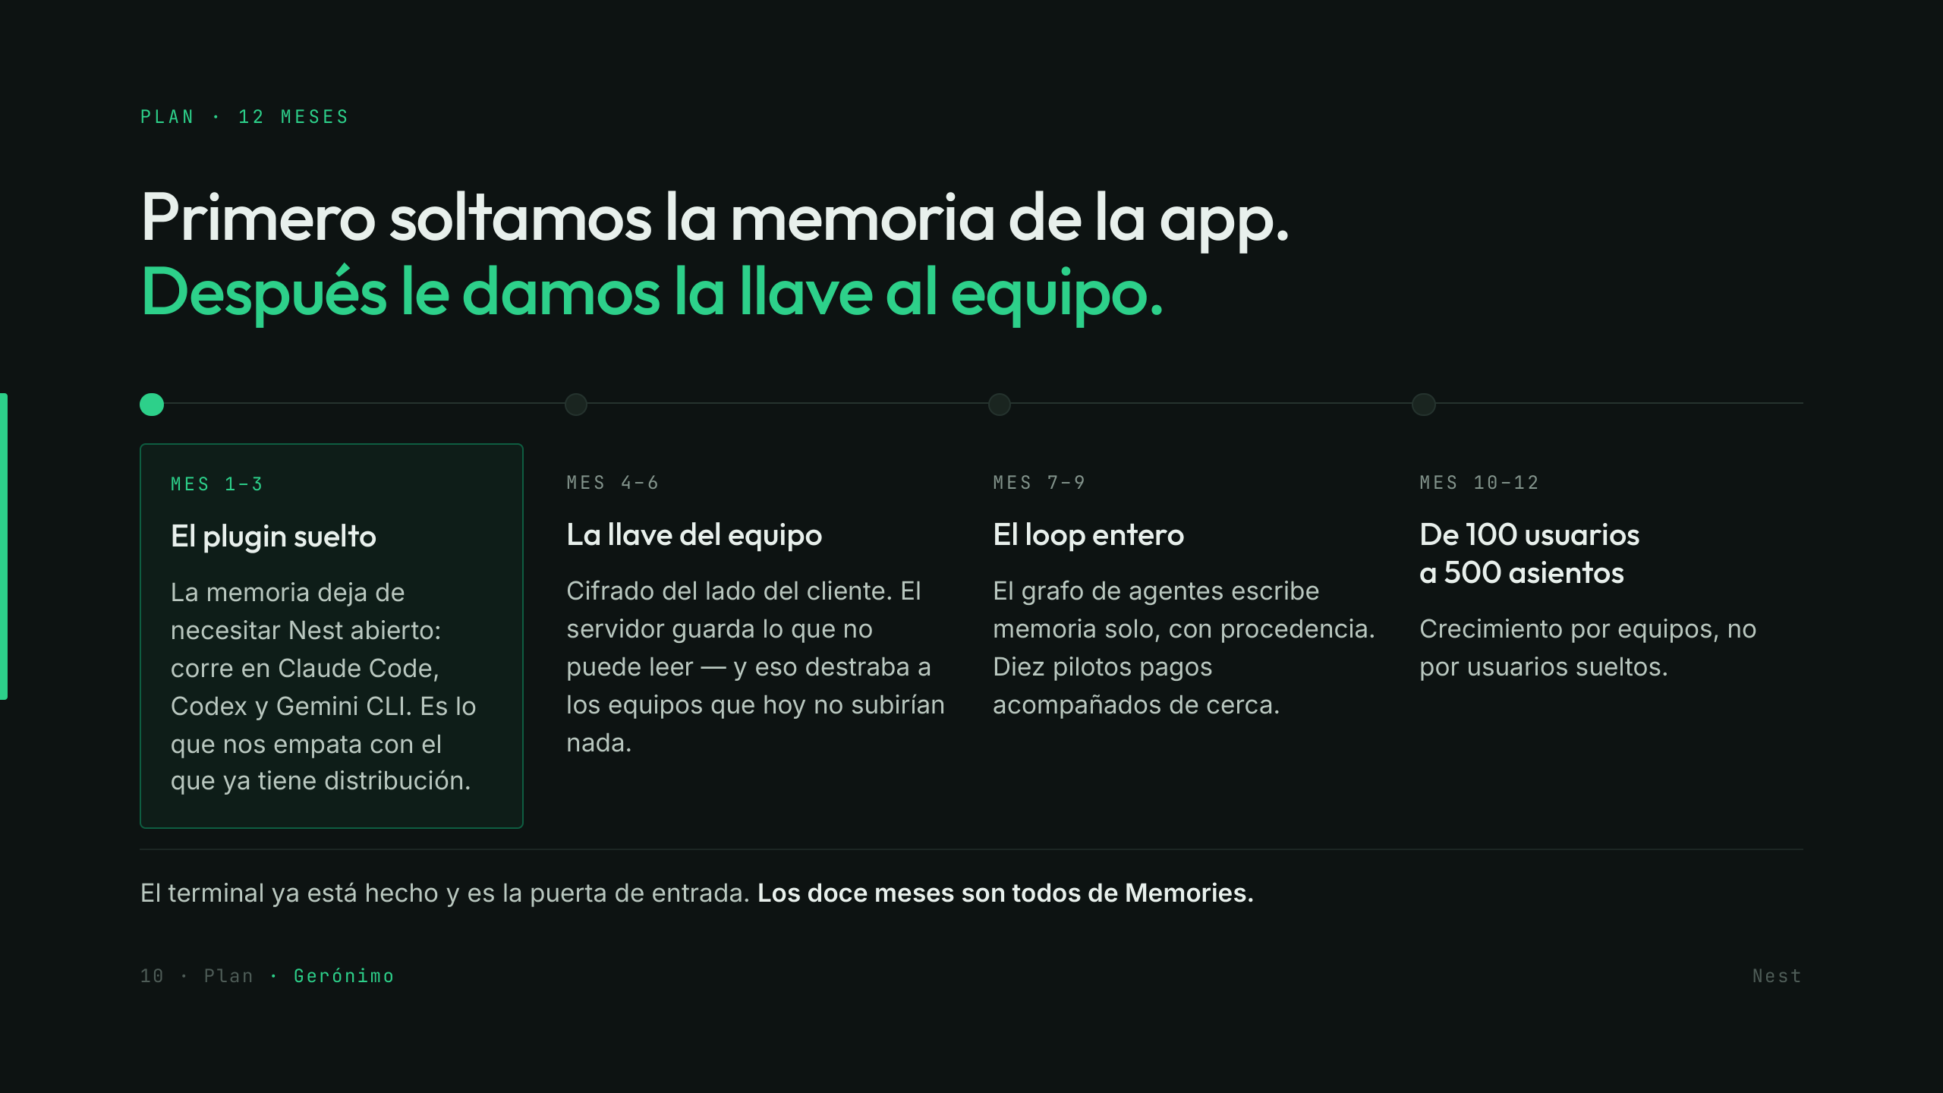
Notes:
10 · Plan · 12 meses — habla Gerónimo

Slide 11
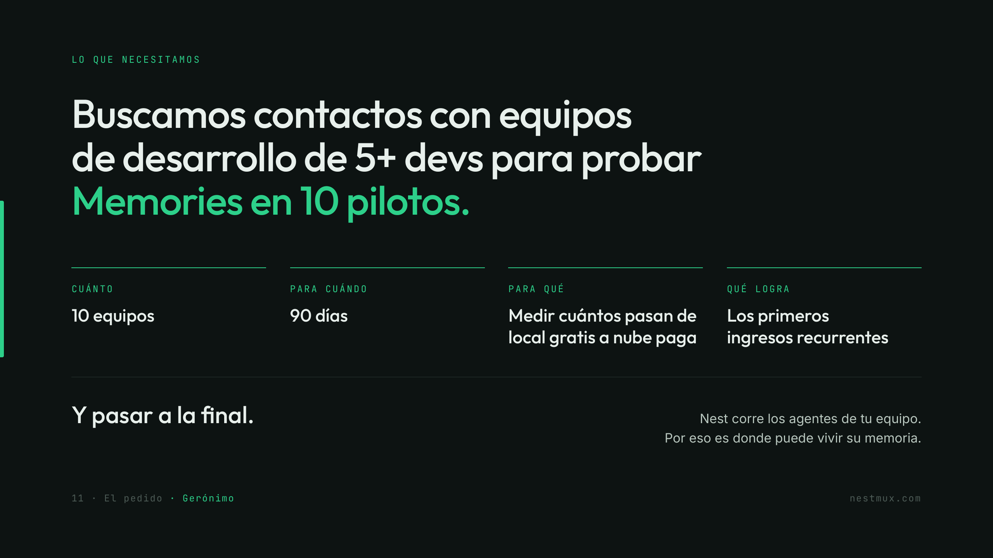
Notes:
11 · El pedido — habla Gerónimo

